Slide 1
Depression, Suizidalität, Antidepressiva
⇦ zurück zur Übersicht
Ulrich Hegerl
Klinik für Psychiatrie und Psychotherapie, Universität Leipzig

Slide 2
Verordnung von Neuro-Psychopharmaka
Quelle: Fritze, Verordnung von Neuro-Psychopharmaka. Psychopharmakotherapie 2020;27:57-61.

Slide 3
Werden nicht zu viele Antidepressiva verschrieben?
Gefahr der Überbehandlung in Deutschland eher gering, auch wegen kritischer Grundhaltung
hohe Verschreibungszahlen ergeben sich aus
der Häufigkeit depressiver Erkrankungen,
dem leitlinienkonformen Einsatz bei
Zwangsstörungen,
Angststörungen (Panikstörungen, soziale Phobie, generalisierte Angststörung)
Schmerzsyndrome (TZA, Duloxetin)
Harninkontinenz (Duloxetin (Yentreve®))
Nikotinentwöhnung (Bupropion (Zyban®))
dem off-label use zur Schlafinduktion (z.B. Mirtazapin)

Slide 4
Depression: Häufigkeit
Erwachsene Allgemeinbevölkerung (18-79 J.) in Deutschland
Unipolare Depression ist die häufigste Form depressiver Erkrankungen
Frauen sind doppelt so häufig betroffen wie Männer
Quelle: Jacobi et al. (2016): Studie zur Gesundheit Erwachsener in Deutschland und ihr Zusatzmodul „Psychische Gesundheit“ (DEGS1-MH)
Notes:
Informationen zur DEGS-Studie
(aus: http://www.rki.de/DE/Content/Gesundheitsmonitoring/Studien/Degs/degs_w1/Eckdatenpapier.pdf?__blob=publicationFile & Jacobi et al. (2013) The design and methods of the mental health module in the German Health Interview and Examination Survey for Adults (DEGS1-MH). Int J Methods Psychiatr Res., 22(2):83-99)
„Die „Studie zur Gesundheit Erwachsener in Deutschland“ (DEGS) ist eine bundesweite Quer- und Längsschnitterhebung, die vom Robert Koch-Institut (RKI) im Rahmen des Gesundheitsmonitorings durchgeführt wird. Ziel des Gesundheitsmonitorings ist die kontinuierliche Bereitstellung bundesweit repräsentativer Daten zur Gesundheit der Bevölkerung, die Ermittlung zeitlicher Trends in der Entwicklung der gesundheitlichen Lage und die Sammlung von Erkenntnissen über die gesundheitliche Entwicklung im Lebensverlauf.
Insgesamt nahmen 8.152 Frauen und Männer im Alter von 18-91 Jahren an DEGS1 teil. Von September 2009 bis März 2012 wurde die Kernstudie durch die „Zusatzuntersuchung psychische Gesundheit“ ergänzt. In Befragungen wurden Daten zu beispielsweise Depressionen und den Umgang mit belastenden Lebensereignissen erhoben. Die Modulstudie wurde im Auftrag des RKI durch das Institut für Klinische Psychologie und Psychotherapie an der Technischen Universität Dresden durchgeführt.“
5318 Teilnehmer nahmen an der gesamten Erhebung des DEGS1-MH Zusatzmoduls teil. Diagnosen nach DSM-IV-TR wurden anhand eines standardisierten, computergestützen Interviews (DIA-X/M-CIDI) erhoben.

Slide 5
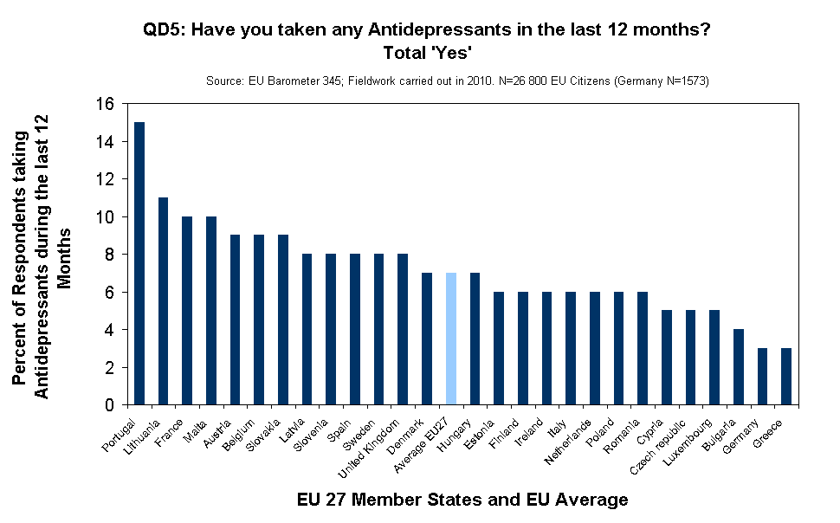
EU-Barometer 2010
Haben Sie in den letzten 12 Monaten irgendein Antidepressivum eingenommen?
Ja-Antworten

Slide 6
Kritische Fragen der Patienten:
Können Antidepressiva bei psychischen Problemen wirklich helfen?

Slide 7
Meinungen über Ursachen der Depression (Bevölkerung & Betroffene)
Anteil der Beurteilungen als „sehr relevant“ oder „relevant“
Dauerhafte Erreichbarkeit & Informationsflut
Stichprobe: N=2009 Teilnehmer Bevölkerungsbefragung | N=990 Teilnehmer Betroffenenbefragung
Frage: Für wie relevant für die Entstehung einer Depression halten Sie die folgenden Ursachen?
Antwortoptionen: sehr relevant, relevant, weniger relevant, überhaupt nicht relevant

Slide 8
Meinungen über Hilfsmittel gegen Depression (Bevölkerung & Betroffene)
Anteil der Beurteilungen als „sehr geeignet“ oder „eher geeignet“
Stichprobe: N=2009 Teilnehmer Bevölkerungsbefragung | N=990 Teilnehmer Betroffenenbefragung
Frage: Was glauben Sie, hilft gegen die Depression?
Antwortoptionen: sehr geeignet, eher geeignet, eher ungeeignet, ungeeignet

Slide 9
Meinungen zu Antidepressiva in der Bevölkerung und unter Betroffenen
Anteil der Ja-Antworten
Stichprobe: N=2009 Teilnehmer Bevölkerungsbefragung | N=990 Teilnehmer Betroffenenbefragung
Frage: Der Arzt behandelt eine Depression unter anderen mit speziellen Medikamenten, den sogenannten Antidepressiva. Was meinen Sie?
Antwortoptionen: ja / nein

Slide 10
Psychische und körperliche Aspekte – Zwei Seiten einer Medaille
 | Psychosoziale Aspekte |  |  | Neurobiologische Aspekte
Veranlagung | z.B. Traumatisierung und Mißbrauchs-erfahrungen in der Kindheit |  |  | Genetische und epigenetische Faktoren (u.a. Vererbung)
Auslöser | z.B. Überforderung, Stress, Verlust-erlebnisse, Urlaubsantritt |  |  | z.B. Veränderungen der Stresshormone
Depressiver Zustand | z.B. Freudlosigkeit, Hoffnungslosigkeit |  |  | z.B. Ungleichgewicht von Botenstoffen in bestimmten Hirnregionen
Behandlung | Psychotherapie |  |  | Antidepressiva
Depression

Slide 11
Kritische Fragen der Patienten:
Sind Antidepressiva nicht nur bessere Plazebos?

Slide 12
Network meta-analysis of eligible comparisons for efficacy (A)
(Cipriani A et al., The Lancet, 2018)

Slide 13
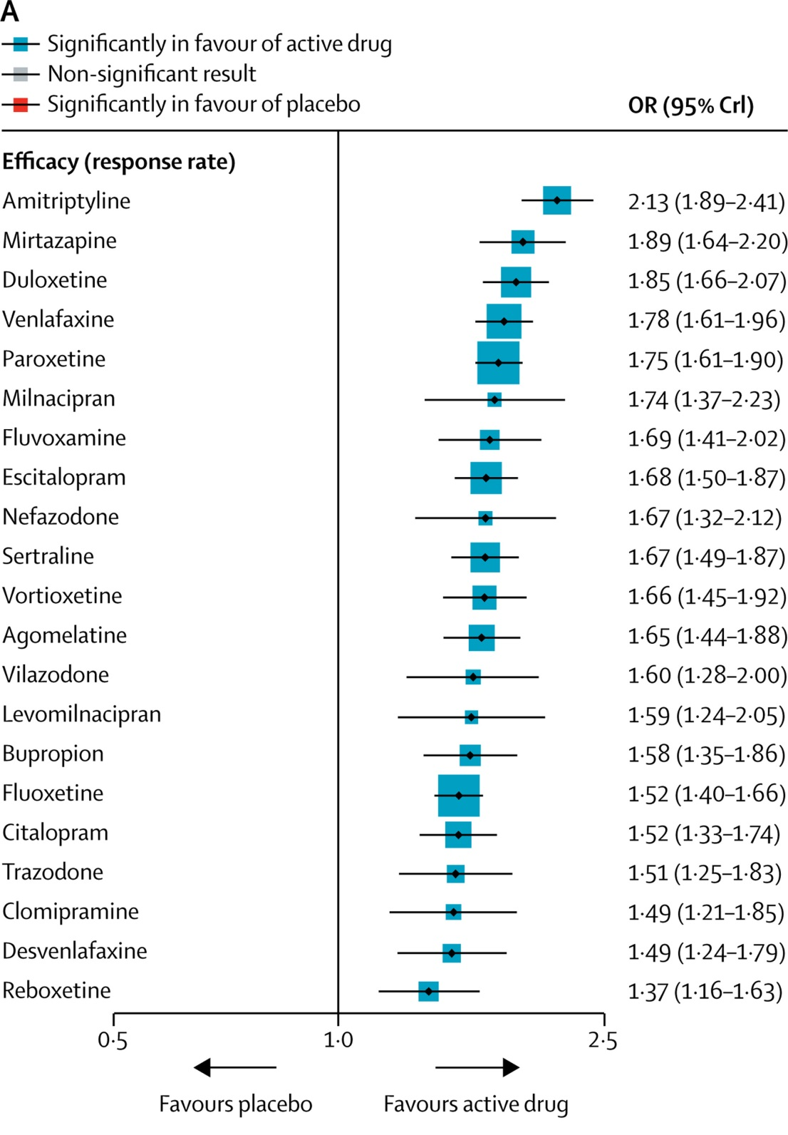
Forest plots of network meta-analysis of all trials for efficacy (A)
522 Studien, 116 477 Patienten
Kritische Reanalyse unter Berücksichtigung methodischer Probleme und Bias-Risiko: weniger klares Resultat (Munkholm et al 2019, BMJ Open),
Mittlere Plazebo-Verum-Differenz:
2 Punkte im HAMD-17
(Cipriani A et al., The Lancet, 2018)

Slide 14
Forest plots of network meta-analysis of all trials for acceptability (B)
(Cipriani A et al., The Lancet, 2018)

Slide 15
Pharmakotherapie in RCTs
Pharmakotherapie in Routineversorgung
Verbesserung
Medikation
Watchful waiting
Plazebo
Antidepressivum
spezifische Effekte
unspezif. Effekte
Spontan-
Remission
spezifische Effekte
unspezif. Effekte
Spontan-
Remission
Hoffnungsinduktion
Aktivierung
individualisierte flexible Behandlung
„falsche“ Patienten
Adhärenz-Probleme
Unpassende Auswertestatistik
Behandlungsversuch
Rückfallverhütende Wirkung
Übrigens:
2 HAMD-17-Punkte kann z.B. „Wunsch tot zu sein“ versus „keine Suizidalität“ bedeuten
Verschlechterung

Slide 16
Gründe für Überschätzung der Wirksamkeit von Antidepressiva
Publikationsbias
Ungenügende Verblindung
Einschluss „gesunder“ Kranker

Slide 17
Kritische Fragen der Patienten:
Ist Psychotherapie nicht wirksamer?

Slide 18
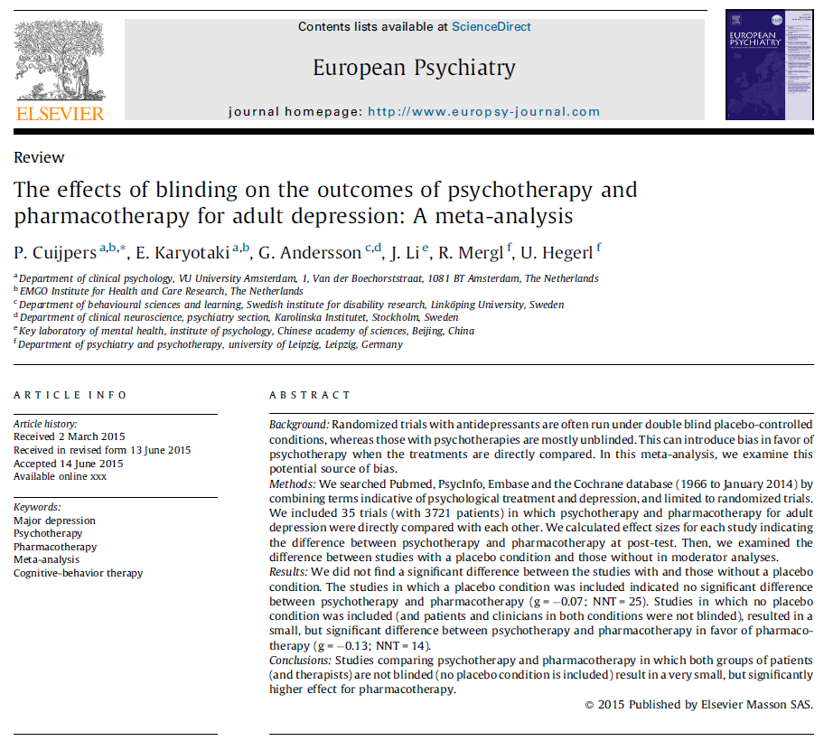

Slide 19
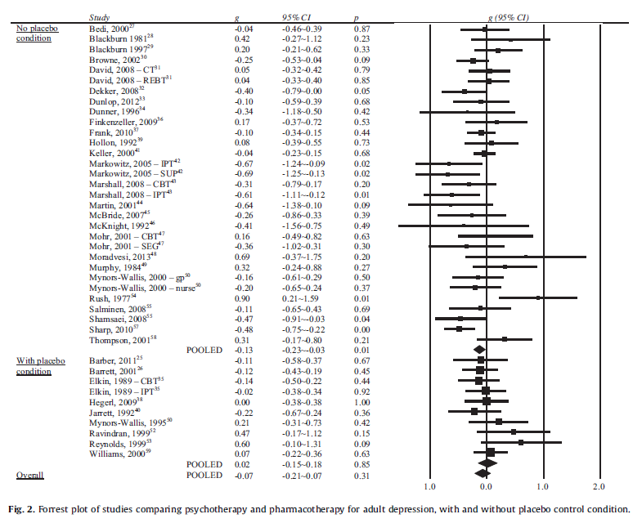
Cuijpers P et al. 2015; European Psychiatry (in press), http://dx.doi.org/10.1016/j.eurpsy.2015.06.005

Slide 20
Fazit aus Meta-Analyse
(Cuijpers et al 2015):
Pharmakotherapie wirksamer als Psychotherapie (NNT = 14)
auch nach Sensitivitätsanalysen
nur methodisch gute Studie
nur SSRI
ohne Dysthymie

Slide 21
„MIND“-study: primary outcome:
HAM-D₁₇ (MMRM analysis)
10
Δ Sert-Pl: 2.3
9
8
*
***
7
6
Delta HAMD-17-Summenwert
5
4
3
2
1
0
Sertralin
Placebo
KVT (Arm 3)
UT (Arm 4)
Passungs-
(Arm 1)
(Arm 2)
N=61
N=59
(N=41)
(N=35)
arm (Arm 5)
N=83
N=83
N=82
(N=61)
(N=65)
(N=68)
Hegerl et al 2009, Int J Neuropsychopharmacol

Slide 22
„MIND“-study: primary outcome:
HAM-D₁₇ (MMRM analysis)
10
Δ Sert-Pl: 2.3
9
8
*
***
7
6
Delta HAMD-17-Summenwert
5
4
3
2
1
0
Sertralin
Placebo
KVT (Arm 3)
UT (Arm 4)
Passungs-
(Arm 1)
(Arm 2)
N=61
N=59
(N=41)
(N=35)
arm (Arm 5)
N=83
N=83
N=82
(N=61)
(N=65)
(N=68)
Hegerl et al 2009, Int J Neuropsychopharmacol

Slide 23
„MIND“-study: primary outcome:
HAM-D₁₇ (MMRM analysis)
10
Δ Sert-Pl: 2.3
9
8
*
***
7
6
Delta HAMD-17-Summenwert
5
4
3
2
1
0
Sertralin
Placebo
KVT (Arm 3)
UT (Arm 4)
Passungs-
(Arm 1)
(Arm 2)
N=61
N=59
(N=41)
(N=35)
arm (Arm 5)
N=83
N=83
N=82
(N=61)
(N=65)
(N=68)
Hegerl et al 2009, Int J Neuropsychopharmacol

Slide 24
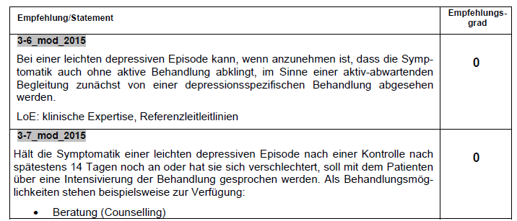
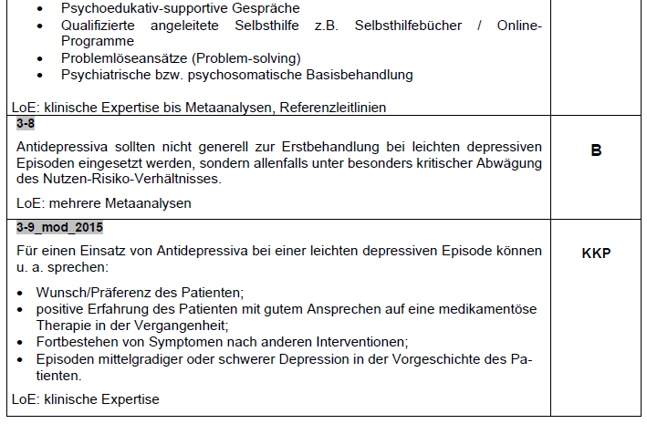
S3-LL: Pharmakotherapie der leichten depressiven Episode

Slide 25
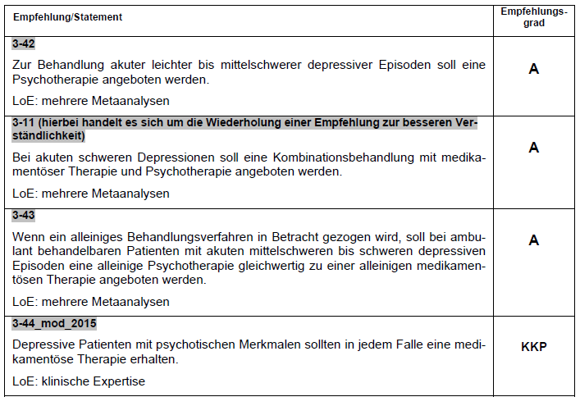
S3-LL: Psychotherapie (Akutbehandlung)

Slide 26
S3-LL: Pharmakotherapie

Slide 27
Kritische Fragen der Patienten:
Können Antidepressiva und Psychotherapie das Suizidrisiko erhöhen?

Slide 28
Suizidraten in Deutschland 2016 (je 100.000 Einwohner)
Quelle: Todesursachenstatistik, Statistisches Bundesamt, www.gbe-bund.de, Zugriff April 2019

Slide 29
7241 suicidal acts, completed suicides (9.4%); 73.8% of completed suicides
and 43.5 % of attempted suicides conducted by men
OtherMeans
9,7
Jumping
Other Means
27,4
Hanging
18,4%
31,3
Sharp Objects
Jumping
36,6%
1,0
Hanging
55,8
Sharp Objects
3,3
1,9
2,7
Poiso-ning (drugs)
Poiso-ning (drugs)
Data from OSPI-intervention and control regions (two or three years per country between 2008 and 2011); MERGL et al (2015), Plos One

Slide 30
7241 suicidal acts, completed suicides (9.4%); 73.8% of completed suicides
and 43.5 % of attempted suicides conducted by men
OtherMeans
9,7
Jumping
Other Means
27,4
Hanging
18,4%
31,3
Sharp Objects
Jumping
36,6%
1,0
Hanging
55,8
Sharp Objects
3,3
1,9
2,7
Poisoning (drugs)
Poisoning (drugs)
Data from OSPI-intervention and control regions (two or three years per country between 2008 and 2011); MERGL et al (2015), Plos One

Slide 31
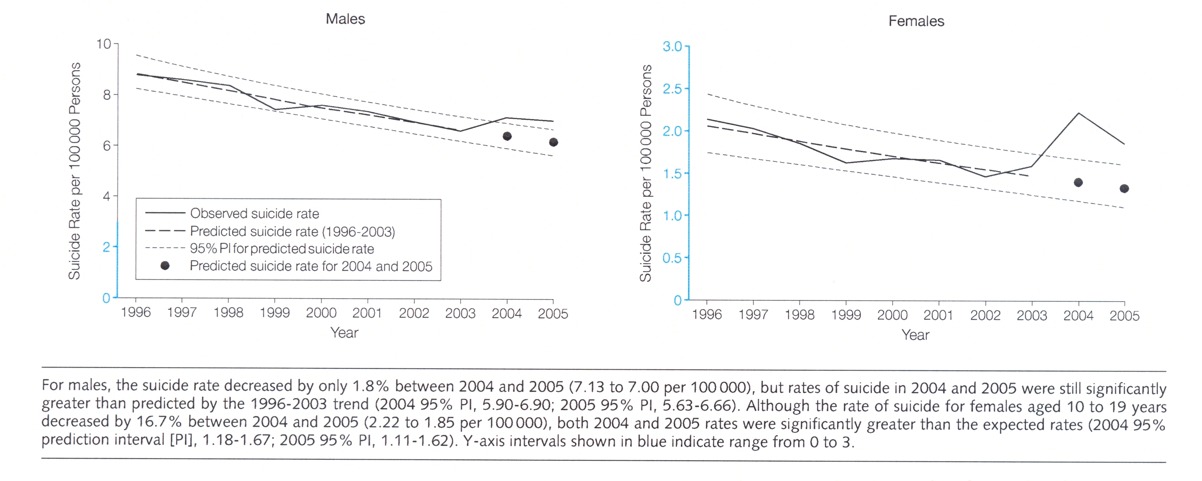
Annual suicide rates for males and females aged 10 to 19
years in the United States, 1996 through 2005
Estimated excess youth suicide deaths in 2004 and 2005:
326 + 292
Jeffrey et al. 2008, JAMA

Slide 32
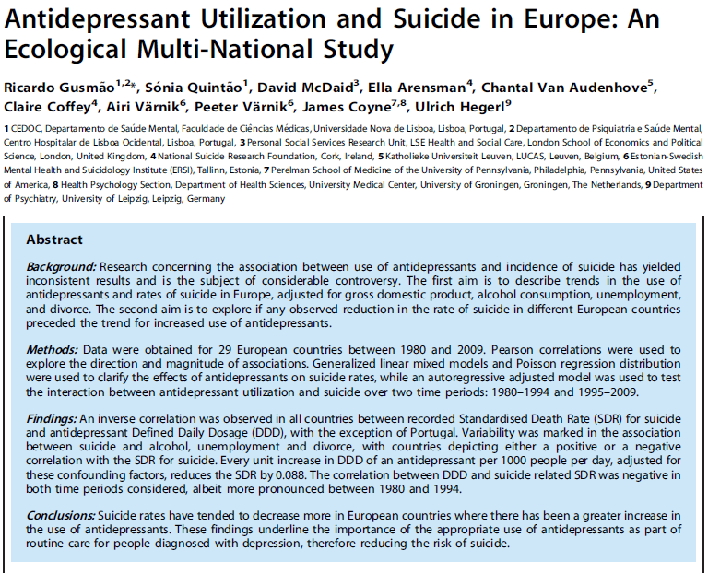

Slide 33
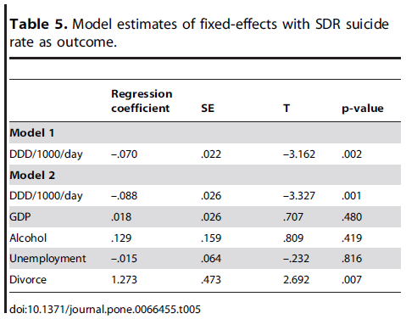
Antidepressant utilisation and suicide in Europe: An ecological multinational study
Gusmão et al. 2013, PLoS ONE 8: e66455
Die Suizidrate korreliert sign. invers mit dem Verbrauch von Antidepressiva und sign. mit Scheidungsraten
Kein Zusammenhang mit Bruttosozialprodukt, Alkoholabusus oder Arbeitslosigkeit

Slide 34
Suizidraten und ungeklärte Todesursachen Deutschland (pro 100.000, altersstandardisiert)
Ungeklärte Todesursachen: ICD-10: Y10-Y34 ICD-9: E980-E989
Quelle: Todesursachenstatistik, Statistisches Bundesamt, www.gbe-bund.de, Zugriff Juni 2020

Slide 35
BVerfG-Urteil vom 26. Februar 2020
Verbot der geschäftsmäßigen Förderung der Selbsttötung (§217 StGB) ist verfassungswidrig
Argumentation:
BVG betont Recht auf selbstbestimmtes Sterben
schließt auch die Freiheit zum Suizid ein (?)
hierbei auf die freiwillige Hilfe Dritter zurückzugreifen
Gesetzgeber muss dafür sorgen, dass dem Recht, sein Leben selbstbestimmt zu beenden, hinreichend Raum zur Entfaltung und Umsetzung verbleibt (?)
Gesetz verstößt gegen Grundgesetz, da es die Möglichkeit einer assistierten Selbsttötung faktisch weitgehend entleert (jenseits der geschäftsmäßigen Angebote der Suizidhilfe keine verlässlichen realen Möglichkeiten)
Notes:
ist die zielgerichtete Vernichtung des eigenen Lebens Ausdruck individueller Persönlichkeitsentfaltung und somit grundrechtlich nicht geschützt? Gibt es objektive Menschenwürde, die nicht zur Disposition des Einzelnen steht, einen unantastbaren Wert menschlichen Lebens? striktes Verbot jeder Tötung, auch der Selbsttötung?)

Slide 36
BVerfG-Urteil vom 26. Februar 2020
Verbot der geschäftsmäßigen Förderung der Selbsttötung (§217 StGB) ist verfassungswidrig
Anliegen des Schutzes Dritter (Nachahmungseffekte) rechtfertigt nicht die Entleerung des Rechts des Einzelnen auf Selbsttötung
Konsistente Ausgestaltung des Berufsrecht der Ärzte und Apotheker, auch Betäubungsmittelrecht
Klar ist: eine Verpflichtung zur Suizidhilfe darf es nicht geben
Verbot der Tötung auf Verlangen bleibt bestehen

Slide 37
Verordnung von Neuro-Psychopharmaka
Quelle: Fritze, Verordnung von Neuro-Psychopharmaka. Psychopharmakotherapie 2020;27:57-61.

Slide 38
Antidepressiva:
Teil eines Gesamtbehandlungsplans
Zentrale Behandlungssäulen
Medikamentöse Behandlung (v.a. Antidepressiva)
Psychotherapie (Wirksamkeit für kognitive Verhaltenstherapie am besten belegt)
Weitere Behandlungsverfahren
Lichttherapie (Wirkung bei saisonaler Depression belegt)
Wachtherapie (meist nur im Rahmen stationärer Therapie möglich)
EKT (bei schwerer therapieresistenter Depression)
körperliches Training
rTMS (repetitive transkranielle Magnetstimulation)
Notes:
Die Therapie mit Antidepressiva steht bei den Behandlungsoptionen klar im Zentrum dieser Fortbildung. Ein Verfahren der Psychotherapie (Kognitive Verhaltenstherapie) wird auf Folie 51 etwas näher vorgestellt. Auf die anderen Verfahren sollte nur sehr knapp eingegangen werden, um hier nicht zuviel Zeit zu verlieren.

Slide 39
Antidepressiva - Allgemeines
Verändern NICHT die Persönlichkeit!
Machen NICHT abhängig!
bei NW kann auf anderes Antidepressivum umgestellt werden
Antidepressive Wirkung beginnt erst nach ca. 2 Wochen
Mögliche Nebenwirkungen beginnen meist früher, sind aber teils vorübergehend
Notes:
39
39
Der Hausarzt muss sich nicht genau mit allen Wirkstoffen und Präparaten auskennen. Stattdessen sollte er sich auf 2-3 Medikamente beschränken und mit diesen Erfahrungen sammeln. Wichtiger als die Wahl des Medikaments ist die korrekte Anwendung.
Thema Johanniskraut:
In der hausärztlichen Praxis spielten in Deutschland die Johanniskrautpräparate bisher eine übergeordnete Rolle und sind die dort am häufigsten verschriebenen antidepressiven Medikamente. In der Regel geschieht dies, weil diese Medikamente relativ nebenwirkungsarm sind und Patienten eher bereit sind, diese zu nehmen als synthetische Antidepressiva. Laut KBV (Dr. Eva Susanne Dietrich, 20.08.2004) sind seit 2004 nur noch bei der Diagnose „mittelschwere Depression“ Johanniskraut-Präparate zu Lasten der GKV verordnungsfähig. Sie müssen mindestens 300 mg pro Applikationsform enthalten und außerdem für die Indikation „mittelschwere Depression“ oder „depressive Verstimmungszustände“ zugelassen sein. Allerdings empfiehlt sich unter klinischen Gesichtspunkten bei einer mittelschweren Depression meist eher die Verschreibung eines synthetischen Antidepressivums. Auf die möglichen Interaktionen mit anderen Arzneimitteln sollte hingewiesen werden.

Slide 40
Antidepressiva
 | Beispiele
Selektive Serotonin-Wiederaufnahmehemmer | Citalopram Escitalopram Fluvoxamin Fluoxetin Paroxetin Sertralin
Selektive Serotonin-Noradrenalin-Wiederaufnahmehemmer | Duloxetin Venlafaxin
Andere Antidepressiva | Mirtazapin Vortioxetin
Trizyklische Antidepressiva (nicht-selektive Wieder-aufnahmehemmer) | Amitriptylin Clomipramin
Noradrenalin-Dopamin-Wiederaufnahmehemmer | Bupropion
MAO-Hemmer | Tranylcypromin
Melatoninagonist | Agomelatin
Atypische Antidepressiva | Mianserin
oft First-Line
gute Überdosierungssicherheit
gute Handhabbarkeit
analgetische Effekte
für Venlafaxin Blutdruckerhöhungen
bei Mirtazapin initial sedierend, Gewichtszunahme
bei schweren und therapieresistenten Depressionen
analgetische Effekte
geringe Überdosierungssicherheit
auch zum Nikotinentzug
Hypotension
hypertensive Krisen (Diät!)
Hepatotoxizität
Agranulozytoserisiko

Slide 41
Antidepressiva: Auswahlkriterien
Wirksamkeit
Sicherheit (Überdosierungssicherheit)
Verträglichkeit (NW-Profil)
Handhabbarkeit (z.B. Einmalgabe? Medikamentenwechselwirkungen)
Kosten

Slide 42
Rezeptorprofile der Antidepressiva
Melatonerg
Serotonerg
Noradrenerg
Dopaminerg
ACh
Histaminerg
MT₁
MT₂
5HT_{1A}
5-HT_{2A}
5-HT_{2C}
5-HT₃
Wieder- aufnahme-
hemmung
α₁
α₂
Wieder- aufnahme-
hemmung
Wieder- aufnahme-
hemmung
M₁
H₁
TZA
↓
A−
A−
+
A−
A−
+
A−
A−
Fluoxetin
↓
(schwach)
+
Paroxetin
↓
+
A−
+
A−
Escitalopram
↓
+
Venlafaxin
↓
+
+
Duloxetin
↓
+
+
+
Mirtazapin
A−
A−
A−
A−
A−
Agomelatin
A+
A+
A−
A+: Agonist A−: Antagonist ↓: Desensibilisierung +: Wiederaufnahmehemmung
Modifiziert nach Stahl 2000
Notes:
42
Im Vergleich zu den verfügbaren Antidepressiva besitzt Valdoxan ein neuartiges pharmakologisches Profil und ist das einzige Antidepressivum mit einer Affinität zu melatonergen Rezeptoren.
Bindungsstudien deuten darauf hin, dass Valdoxan nur eine vernachlässigbare Affinität zu α-adrenergen, β-adrenergen, histaminergen, cholinergen, dopaminergen oder GABAergen Rezeptoren und zu monoaminergen Transportern besitzt.
Dieses innovative Rezeptorprofil erklärt auch die gute Verträglichkeit des Präparates.

Slide 43
Trizyklische Antidepressiva – UAW
Sedierung
orthostatische Dysregulation
Appetitsteigerung
Gewichtszunahme
Tremor
Schwitzen
kardiale Überleitungsstörungen
anticholinerge Nebenwirkungen

Slide 44
Anticholinerge Effekte
kognitive Störungen
Delir
Sedierung
Mundtrockenheit
Miktions- und Akkommodationsstörungen
Obstipation, Ileus
Hypohidrose
Glaukomanfall
Gewichtszunahme

Slide 45
Selektive Serotonin-Wiederaufnahmehemmer (SSRI) – UAW
Zu Beginn der Behandlung:
UNRUHE, SCHLAFSTÖRUNG
ÜBELKEIT
Außerdem:
gastrointestinale Blutungen
Diarrhoe
Kopfschmerzen
Schwitzen
Mundtrockenheit
sexuelle Störungen
Appetitlosigkeit
ABSETZSYNDROME (Ausschleichen über 4 Wochen)
QTc-Zeitverlängerungen (u.a. Citalopram, Escitalopram)

Slide 46
Serotonin-Noradrenalin-Wiederaufnahmehemmer (SNRI) – UAW
Agitiertheit, Angst, Schwindel
Übelkeit
Schwäche
Kopfschmerzen
Blutdruckanstieg
Appetitzunahme
Obstipation, Diarrhoe
Gewichtszu- oder -abnahme
Schlafstörung
sexuelle Dysfunktion
Harnverhalt

Slide 47
Irreversibler MAO-Hemmer Tranylcypromin UAW
Schwindel
Kopfschmerz
Unruhe, Angstzustände, Schlafstörungen
Zittern
Schwitzen
orthostatische Dysregulation
hypertensive Krisen (Erregung, Blutdruckanstieg, intra-zerebrale Blutung)

Slide 48
Mirtazapin – UAW
Müdigkeit, Benommenheit
Mundtrockenheit
Appetitzunahme, Gewichtszunahme
Hypotonie
Ödeme (vor allem ältere Patienten)
akute Knochenmarksdepression (Agranulocytose u.a.)
Leberfunktionsstörung
Exantheme
Parästhesien
Manieauslösung

Slide 49
Vortioxetin – UAW
Übelkeit
Erbrechen
Schwitzen
Appetit vermindert
Diarrhoe
Schwindel
Pruritus

Slide 50
Antidepressiva bei Übergewicht und Diabetes mellitus Typ 2 – UAW
Depression ist unabhängiges Risiko für Neuauftreten von Adipositas (Luppino et al 2010: Metaanalyse, Odds-Ratio: 1,56)
Depression mit metabolischem Syndrom assoziiert (Pan et al 2012: Metaanalyse, querschnittlich: Odds-Ratio: 1,42, längsschnittlich: Odds-Ratio: 1,52
Depression (überwiegend Selbstauskunft) mit erhöhtem Risiko, einen Diabetes mellitus Typ 2 zu entwickeln, assoziiert (Rotella & Mannucci 2013, Metaanalyse, adjustiertes RR: 1,38)
insbesondere Antidepressiva mit antihistaminerger Wirkung gehen mit Gewichtszunahme einher (Salvi et al 2016)
Patienten mit Depression und Diabetes mellitus: Antidepressiva wirken und gehen mit einer moderaten Reduktion von HbA1c einher (Baumeister et al 2014, Cochrane Review)
bei schmerzhafter diabetischer Polyneuropathie sind laut NVL TZA oder SNRI eine Option

Slide 51
Einfluss von Antidepressiva auf die Gewichtsentwicklung und Eignung bei Adipositas, metabolischem Syndrom oder Diabetes mellitus Typ 2
Substanz | Wirkung auf Gewicht | Eignung bei Adipositas oder metabolischem Syndrom | Eignung bei Diabetes mellitus Typ 2 | Bemerkungen / Referenzen
Bupropion | ↓ | ++ | + | Seretti et al. 2010, Roopan et al. 2016
Milnacipran | ↓ | ++ | + | Abrahamian 2009, 2012
Sertralin | Ø | + | ++ | Seretti et al. 2010, Baumeister et al. 2014, Roopan et al. 2016
Agomelatin | Ø | + | + | Kang et al. 2015
Duloxetin | Ø | + | + | NVL Depression*
Escitalopram | Ø | + | + | Seretti et al. 2010
Fluoxetin | Ø | + | + | Seretti et al. 2010
Venlafaxin | Ø | + | + | Rowbotham et al. 2014
Vortioxetin | Ø | + | + | Baldwin et al. 2016
Amitriptylin | ↑↑ | - - | - - | NVL Depression
Citalopram | ↑ | - | - | Seretti et al. 2010
Doxepin | ↑↑ | - - | - - | NVL Depression
Mirtazapin | ↑↑ | - - | - | Seretti et al. 2010, NVL Depression
Paroxetin | ↑ | - - | - | Seretti et al. 2010
Trimipramin | ↑↑ | - - | - - | NVL Depression
modifiziert nach Otte C, Psychopharmakotherapie 2017; 24: 204-210.

Slide 52
Antidepressiva – Wechselwirkungen
Additive ZNS-Dämpfung
Enzyminhibition im CYP P 450-System (geringste pharmakokinetische Wechselwirkungen für Citalopram, Escitalopram und Sertralin)
Additive anticholinerge Effekte
QT_{C}-Verlängerung (cave: hohe Dosen von Fluoxetin, Citalopram und Escitalopram, Torsade de Pointes-Arrhythmie?)
mit MAO-Hemmern: Serotoninsyndrom
mit blutdrucksenkenden Mitteln: additive Wirkung
mit Antiarrhythmika vom Chinidintyp: Überleitungsstörungen

Slide 53
Cave! Kombination anticholinerger Medikamente
Trizyklische Antidepressiva: z.B. Amitriptylin, Doxepin
Niederpotente Neuroleptika: z.B. Levomepromazin,
Promethazin, Perazin, Thioridazin, Clozapin
Antiparkinsonmittel: z.B. Biperiden, Trihexyphenidyl
Diphenhydramin (in rezeptfreien Schlaf-, Grippe- und Hustenmitteln)
Antiarrhythmika: z.B. Chinidin, Disopyramid
Weitere Internistika: Ranitidin, Kodein, Warfarin, Theophyllin, Nifedipin, Digoxin, Lanoxin, Isosorbid, Prednisolon, Dipyramidol
Notes:
Durch Kombination anticholinerg wirksamer Medikamente kann es zu anticholinergen Komplikationen (z.B. Delir, Harnverhalt) kommen.

Slide 54
Anticholinerge Aktivitäten bei Kombination von Psychopharmaka und Nichtpsychopharmaka
Anticholinerge Aktivität | Psychopharmaka | Nichtpsychopharmaka
Hoch | Amitriptylin, Clomipramin, Clozapin, Desipramin, Doxepin, Promethazin, Thioridazin, Trifluoperazin, Trimipramin | Atropin, Benzatropin, Biperiden, Butylscopolaminiumbromid, Carbinoxamin, Darifenacin, Dimenhydrinat, Fesoterodin, Flavoxat, Glycopryrronium, Hyoscyamin, Hydroxyzin, Ipratropiumbromid, Meclizin, Orphenadrin, Oxybutynin, Pirenzepin, Scopolamin, Solifenacin, Tiotropium, Tolterodin, Trihexyphenidyl, Trospium
Moderat | Chlorpromazin, Diphenhydramin, Loxapin, Nortriptylin, Olanzapin, Paroxetin, Pimozid | Amantadin, Cimetidin, Cyclobenzapin, Cyproheptadin, Molindon, Oxcarbazepin, Oxycodon
Schwach | Citalopram, Escitalopram, Fluoxetin, Lithium, Melperon, Mirtazapin, Quetiapin, Temazepam | Ranitidin
Minimal | Duloxetin, Diazepam, Phenytoin, Topiramat | Amoxicillin, Celecoxib, Cephalexin, Digoxin, Diphenoxylat, Fentanyl, Furosemid, Hydrocodon, Lansoprazol, Levofloxacin, Metformin, Propoxyphen
Nicht nachweisbar | Agomelatin, Alprazolam, Aripiprazol, Bupropion, Buspiron,Carbamazepin, Gabapentin, Hloperidol, Lamotrigin, Lorazepam, Oxazepam, Perphenazin, Risperidon, Sertralin, Trazodon, Valproinsäure, Venlafaxin, Zaleplon, Ziprasidon, Zolpidem | Acetaminophen, Acetylsalicylsäure, Amlodipin, Atenolol, Atorvastatin, Baclofen, Bisacodyl, Carbidopa, Cetirizin, Ciprofloxacin, Clopidogrel, Codein, Darbepoetin, Diltiazem, Dipyridamol, Enalapril, Epoetin, Famotidin, Fexofenadin, Glipizid, Hydrochlorothiazid, Ibuprofen, Levodopa, Levothyroxin, Lisinopril, Loperamid, Loratadin, Losartan, Lovastatin, Megestrol, Metoprolol, Morphin, Nifedipin, Nitroglycerin, Omeprazol, Pantoprazol, Pioglitazon, Propranolol, Rabeprazol, Rosiglitazon, Simvastatin, Sulfamethoxazol, Tramadol, Trimethoprim, Valsartan, Warfarin
Die Klassifizierung erfolgte nach Vorgaben von Chew und Mitarbeitern [7] nach der anticholinergen Aktivität im Serum. Diese Liste wurde ergänzt durch Daten von Lertxundi und Mitarbeitern [33].
Quelle: Hiemke C et al., Arzneimitteltherapie 2014; 32:361-370.

Slide 55
QT-Zeit-verlängerndes Potenzial und Risiko für Torsade de pointes (TdP) bei Kombination von Psychopharmaka und Nichtpsychopharmaka
QT-Zeit-verlängerndes Potenzial und Risiko für TdP | Psychopharmaka | Nichtpsychopharmaka
Hoch | Amitriptylin,Doxepin, Droperidol, Haloperidol i.v., Levomepromazin, Levomethadon, Methadon, Pimozid, Sertindol, Thioridazin | Amiodaron, Arsentrioxid, Astemizol, Azithromycin, Bepridil, Bretylium, Chinidin, Chloroquin, Cisaprid, Clarithromycin, Diltiazem, Disopyramid, Dofetilid, Domperidon, Erythromycin, Flecainid, Gallopamil, Halofantrin, Ibutilid, Moxifloxacin, Pentamidin, Probucol, Pracain, Sevofluran, Sotalol, Sparfloxacin, Terfenadin, Tiaprid, Vandetanib, Verapamil, Vernakalant
Moderat | Amisulprid, Citaloprom, Clozapin, Doxylamin, Escitalopram, Lithium, Melperon, Mianserin, Nortriptylin, Paliperidon, Promethazin, Quetiapin, Risperidon, Venlafaxin, Ziprasidion | Alfuzosin, Artenimol, Atazanavir, Dolasetron, Dronedaron, Eribulin, Famotidin, Felbamat, Fingolimod, Foscarnet, Granisetron, Indapamid, Isradipin, Lapatinib, Levofloxacin, Moexipril, Nicardipin, Ofloxacin, Ondansetron, Oxytocin, Pasireotid, Perflutren, Ranolazin, Roxithromycin, Saquinavir, Sunitinib, Tacrolimus, Tamoxifen, Telithromycin, Tizanidin, Tolterodin, Vardenafil, Voriconazol
Gerin oder fehlend | Aripiprazol, Agomelatin, Bupropion, Olanzapin
Die Klassifizierung erfolgte nach der Skala von AZCERT (University-based Center for Education and Research on Therapeutics to foster the safe use of medicines; https://www. Crediblemeds.org) und für Psychopharmaka zusätzlich nach Wenzel-Seifert und Mitarbeitern [42] und Stöllberger und Mitarbeitern [37]. Arzneistoffe mit hohem Risiko sollten nicht kombiniert werden. Bei Identifizierung von Arzneistoff-Kombinationen mit QT-Zeit-verlängerndem Potenzial bzw. Risiko für Torsade de pointes ist individuell zu überprüfen, ob weitere Risikofaktoren vorliegen: Long-QT-Syndrom, Hypokaliämie, Hypomagnesiämie, akuter Myokardinfarkt, Bradykardie, Sepsis, Einnahme von Schleifendiuretika, hohe Wirkspiegel, hohe Dosis, Erregungszustände, Adipositas, weibliches Geschlecht [39].
Quelle: Hiemke C et al., Arzneimitteltherapie 2014; 32:361-370.

Slide 56
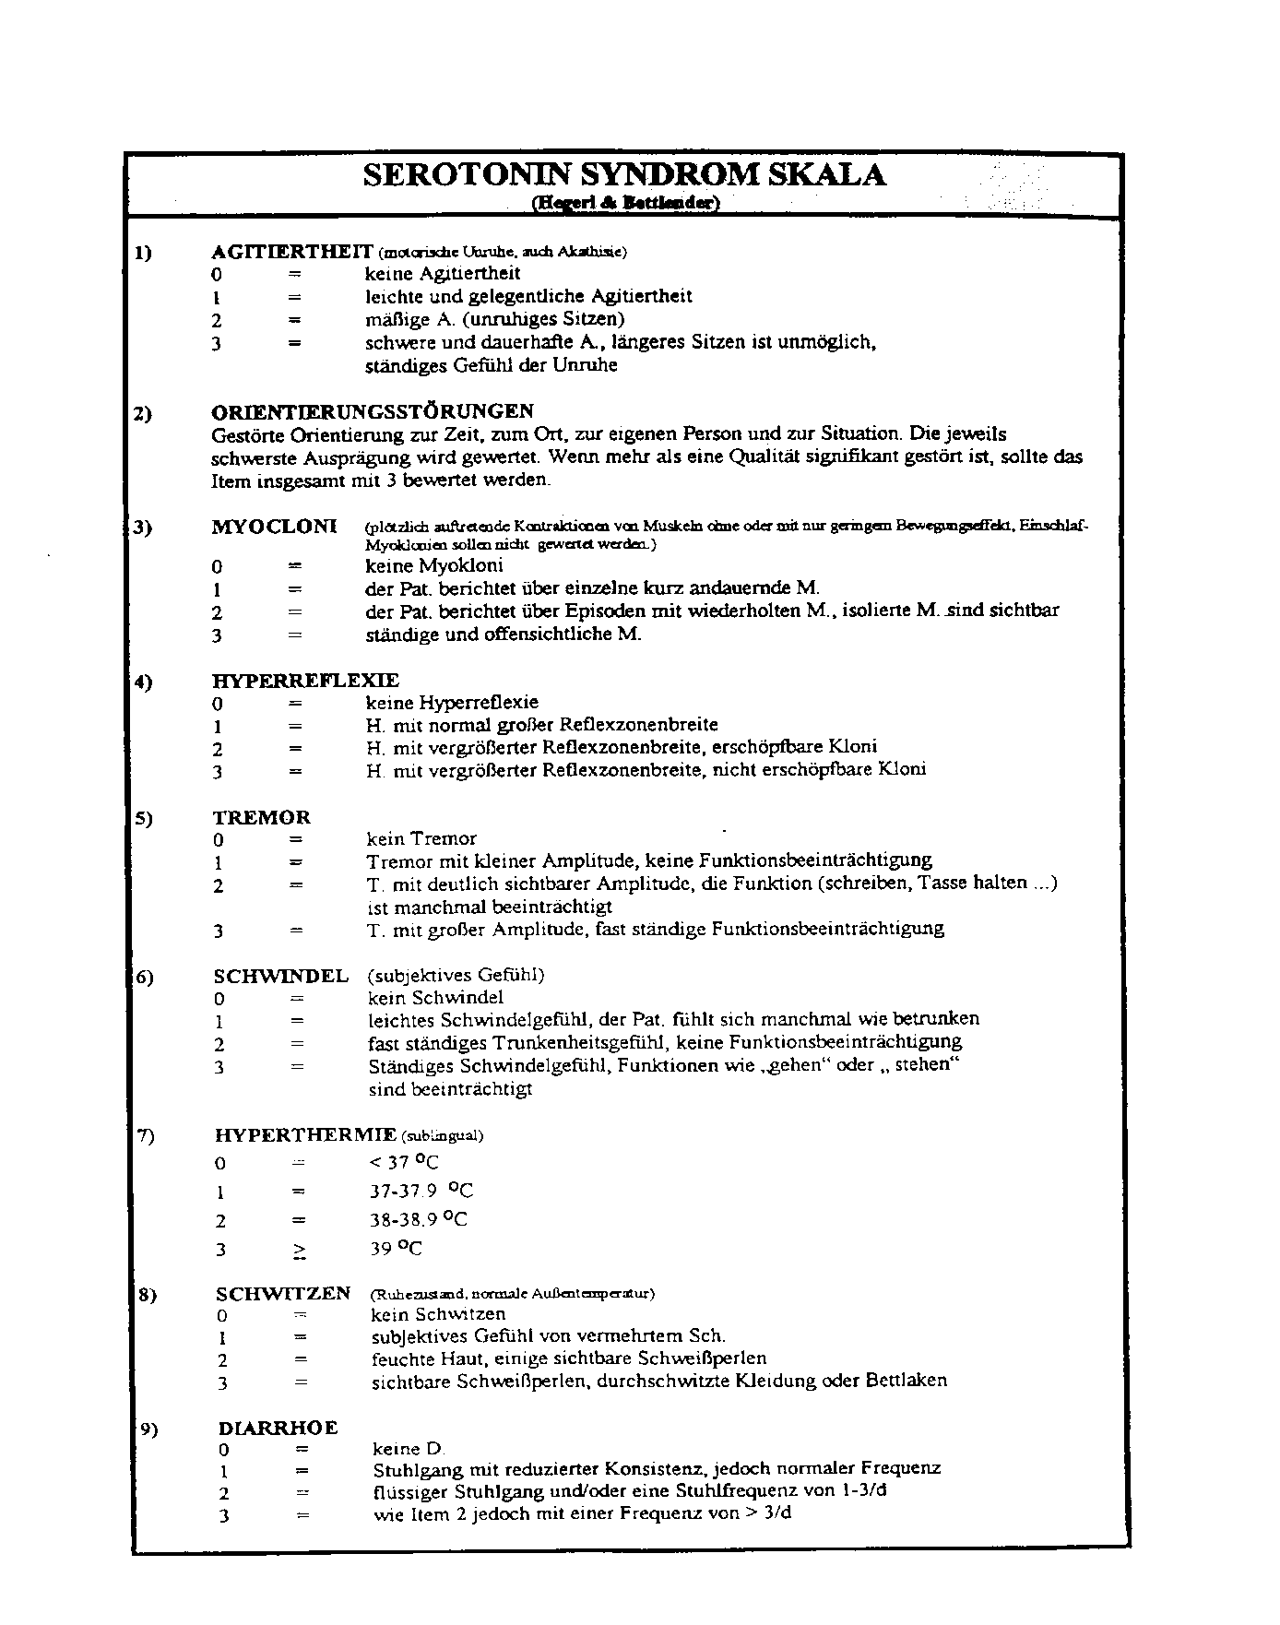
Anticholinerge Effekte

Slide 57
Hyponatriämie
bei älteren Patienten
Multimedikation
Komedikation mit Diuretika
Symptome:
Müdigkeit
Schwächegefühl
Gangunsicherheit
Konzentrationsstörungen

Slide 58
Absetzphänomene
sehr dünne und heterogene Datenlage
treten innerhalb der ersten 2 Wochen auf (u.a. grippe-ähnliche Symptome, Parästhesien, Ataxie, Kopfschmerzen, Fatigue)
auch bei langsamen Ausschleichen (kein Unterschied zu abrupten Absetzen in zwei Studien (Baldwin et al 2006, Tint et al 2008))
vermehrt bei Paroxetin

Slide 59
Behandlung bei unipolarer Depression
Einsetzen der Medikation
Remission
Rückfall ?
Remission
Krankheit Gesundheit
Response
unbehandelt
Akuttherapie
6 Monate Erhaltungstherapie
Monate – Jahre Langzeittherapie
Frank et al. 1990

Slide 60
Langzeitbehandlung
Bei > 2 depressiven Episoden in den letzten 5 Jahren: Rückfallprophylaxe für mindestens einige Jahre
Weitere Entscheidungskriterien:
Höhe des Rückfallrisikos (z.B. Remissionsgrad, Double Depression, Alter)
Schwere und Dauer früherer Episoden
Suizidgefährdung
Verträglichkeit
Kooperationsfähigkeit und -bereitschaft
Notes:
Zumeist beeinflussen andere Faktoren als die Leitlinien die Entscheidung für oder gegen eine Langzeittherapie.
Somit wird die Höhe des Rückfallrisikos nicht nur durch die Zahl und Frequenz vorhergehender Episoden, sondern auch durch Faktoren wie den Remissionsgrad, das Vorhandensein einer Double Depression oder höheres Alter maßgeblich beeinflusst.
In die Entscheidungsfindung müssen außerdem die weiteren genannten Kriterien eingehen.
Die hier gezeigte DGPPN-Leitlinie zeigt zur Langzeitbehandlung im Wesentlichen Übereinstimmungen zu anderen internationalen Leitlinien (z.B. APA Leitlinie).
Zumeist werden dort zwischen 2 und 5 Jahren Rückfallprophylaxe empfohlen.

Slide 61
Rückfallverhütung bei unipolarer Depression
0
10
20
Verum
30
Plazebo
Rückfallrate %
40
50
60
70
80
90
100
TZA
SSRI
NARI
MAO-Hemmer
(15 Studien)
(10 Studien)
(2 Studien)
(4 Studien)
Weiterführung der Akutbehandlung halbiert oder drittelt das Rückfallrisiko
Geddes et al. 2003.
Notes:
Die Wichtigkeit einer Erhaltungs- und Langzeittherapie bei Patienten mit unipolaren Depressionen ist in einer Metaanalyse erneut eindrücklich bestätigt worden.
In diese Analyse gingen Studien mit unterschiedlicher Dauer ein (von wenigen Monaten bis zu 3 Jahren), was die Unterschiede in den Plazebo-Rückfallraten erklärt.
Die Weiterführung der in der Akutbehandlung wirksamen Antidepressiva in unveränderter Dosierung halbiert oder drittelt die Gefahr eines Rückfalls.

Slide 62
Rückfallverhütung bei unipolarer Depression
Antidepressivum (unveränderte Dosis)
Lithium

Slide 63
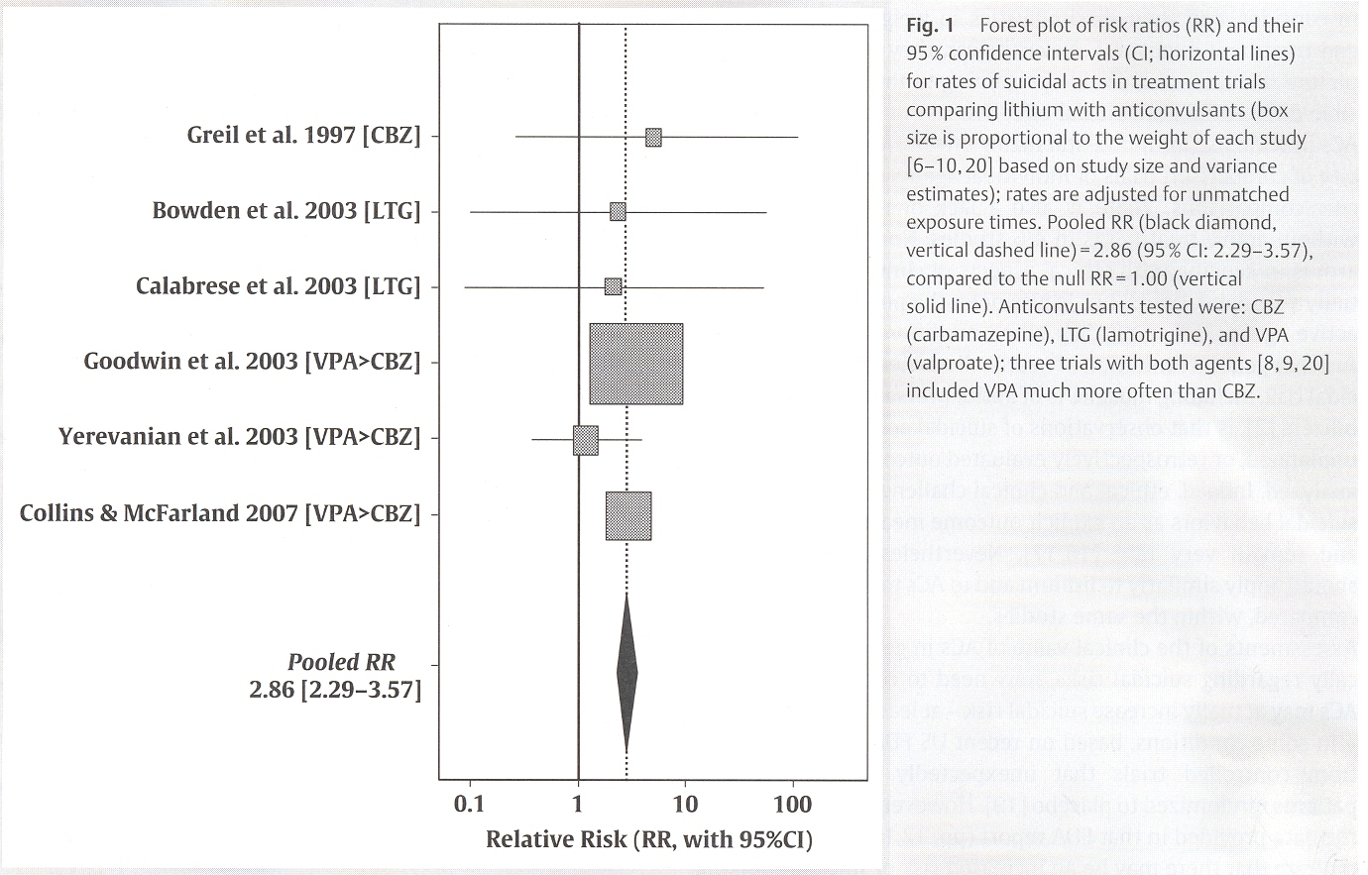
Suizidpräventive Wirkung von Lithium?
Baldessarini RJ et al., Pharmacopsychiatry 2009; 42: 72-75

Slide 64
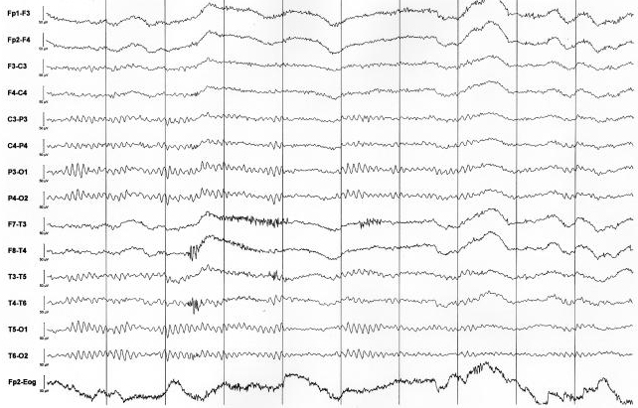
EEG vor Lithium-Augmentation

Slide 65
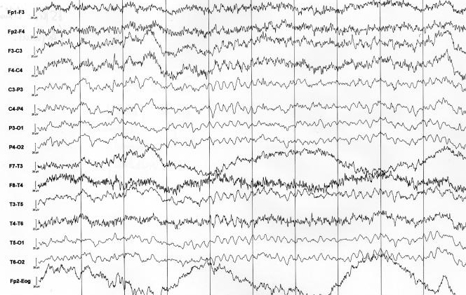
EEG unter Lithium-Augmentation

Slide 66
Antidepressive Medikation: Vorgehen bei fehlendem und unzureichendem Ansprechen
Adhärenzprüfung
Dosiserhöhung (außer bei SSRI)
Augmentation (Lithium, Schilddrüsenhormone, Quetiapin)
Switchen auf ein anderes Antidepressivum (wird nicht empfohlen, Sicherheitsabstand bei Umstellung auf MAO-Hemmer)
Kombinationsbehandlung (Mirtazapin + SSRI/SNRI/TZA)
Plasmaspiegel-Bestimmung (gestörter Arzneimittel-Metabolismus)
Subtypen affektiver Erkrankungen
mit differentiellem Therapieansprechen
„atypische“ Depressionen
psychotische Depressionen
bipolare Depression
Notes:
Mit therapeutischem Drug Monitoring (TDM) kann fehlende Compliance erfaßt werden.
„Atypische“ Depressionen gehen einher mit Hypersomnie, Appetitsteigerung, Gewichtszunahme und erhöhter Empfindsamkeit gegenüber möglichen emotionalen Zurückweisungen. Therapeutisch besteht oft ein besseres Ansprechen auf SSRI und MAO - Inhibitoren als auf Trizyklika.
Bei psychotischer Depression unbedingt Kombinationstherapie aus Antidepressivum und Neuroleptikum.

Slide 67
Auswahlkriterien
Sicherheit
z.B.:
therapeutische Breite, Überdosierungssicherheit: gering für TZA, Lithium
Kardiotoxizität: problematisch bei TZA, QTc-Zeitverlängerungen auch bei Citalopram/Escitalopram
pharmakokinetisches Wechselwirkungsrisiko: kaum klinisch relevante Wechselwirkungen z.B. durch Sertralin, Citalopram, Escitalopram
Verträglichkeitsprofil
z.B.:
Gewichtsveränderungen
Mundtrockenheit
sexuelle Funktionsstörungen
Zielsymptomatik
z.B.:
schlafanstoßend: Amitriptylin, Mirtazapin
Wirksamkeitsunterschiede bei agitierter versus gehemmter Depression nicht belegt
Schmerzsymptomatik: TZA, Duloxetin
komorbide Zwangsstörungen: Clomipramin, SSRI
atypische Depression: MAO-Hemmer
Handhabbarkeit
z.B.:
keine Aufdosierung und Einmalgabe: z.B. SSRI
obligatorische EKG- oder Labor-Kontrollen: Citalopram, Agomelatin (3, 6, 12, 24 Wochen und nach Dosissteigerungen)
Diät bei Jatrosom

Slide 68
Beispiel für Therapiealgorithmus
Woche | Stufe | Psychopharmakologische Behandlung und Elektrokrampfbehandlung (EKT) |  | Optionale zusätzliche Therapieformen
0 | 0 | Aufdosieren oder Beenden der Vormedikation |  | Psychotherapie: Cognitive Behavioral Analysis System of Psychotherapy (CBASP) Klientenzentrierte Psychotherapie Kognitive Verhaltenstherapie als Einzel- oder Gruppentherapie Biologische Theapien Schlafentzug Lichttherapie rTMS Ergotherpie Physiotherapie Diätberatung
1 | 1 | Antidepressive Monotherapie mit Sertralin[50-200 mg/d] oder Mirtazapin [15-60 mg/d] nach klinischer Entscheidung
2
3
4
5 | 2 | Lithiumaugmentation Augmentation von Sertralin [50-200 mg/d] oder Mirtazapin [15-60 mg/d] mit Lithium nach Plasmakonzentration [0,6–0,9 mmol/l]
6
7
8
9 | 3 | Antidepressive Kombinationsbehandlung Sertralin [50-200 mg/d] + Mirtazapin [15-60 mg/d]
10
11
12
13 | 5 | Therapiepause vor der Gabe von Tranylcypromin | EKT Medikation kann weitergeführt werden.
14
15 |  | MAO-Hemmer Tranylcypromin [20-60 mg/d] | Therapiepause vor der Gabe von Tranylcypromin
16
17 | 6 |  | MAO-Hemmer Tranylcypromin [20-60 mg/d]
18
19 |  | EKT Medikation mit MAO-Hemmer kann weitergeführt werden.
20

Slide 69
Beispiel für Stufenplan:
Start mit SSRI
< 20% Besserung nach 2 Wochen
Kombination SSRI + Mirtazapin 30 mg
< 20 % Besserung nach 2 Wochen
Kombination SSRI + Mirtazapin 45 mg
< 20 % Besserung nach 2 Wochen
Lithiumaugmentation
< 20 % Besserung nach 2 Wochen
EKT
Beispiel für Stufenplan:
Start mit Mirtazapin 30 mg
< 20% Besserung nach 2 Wochen
Mirtazapin 45 mg
< 20 % Besserung nach 2 Wochen
Kombination SSRI + Mirtazapin 30 mg
< 20 % Besserung nach 2 Wochen
Kombination SSRI + Mirtazaping 45 mg
< 20 % Besserung nach 2 Wochen
Lithiumaugmentation
< 20 % Besserung nach 2 Wochen
EKT

Slide 70
Beispiel für Stufenplan:
Start mit SSRI
< 20% Besserung nach 2 Wochen
Kombination SSRI + Mirtazapin 30 mg
< 20 % Besserung nach 2 Wochen
Kombination SSRI + Mirtazapin 45 mg
< 20 % Besserung nach 2 Wochen
Lithiumaugmentation
< 20 % Besserung nach 2 Wochen
EKT
Beispiel für Stufenplan:
Start mit Mirtazapin 30 mg
< 20% Besserung nach 2 Wochen
Mirtazapin 45 mg
< 20 % Besserung nach 2 Wochen
Kombination SSRI + Mirtazapin 30 mg
< 20 % Besserung nach 2 Wochen
Kombination SSRI + Mirtazaping 45 mg
< 20 % Besserung nach 2 Wochen
Lithiumaugmentation
< 20 % Besserung nach 2 Wochen
EKT

Slide 71
Warum frühe Reaktion, falls keinerlei Verbesserung (<20 % HAMD-17)
Responseraten nehmen deutlich ab (Szegedi et al 2009, J Clin Psychiatry, Wagner et al 2017, J Psychiat Res, de Fries et al 2019, Br J Psychiatry)
NNT hoch
Die meisten Patienten verlieren Zeit und haben nur das NW-Risiko
Dosissteigerung bei SSRI nicht erfolgversprechend (Ruhe et al 2006, Br J Psychiatry, Jakubovski et al 2016, Am J Psychiatry)
Evidenz für frühe Medikationsänderung bei fehlen von Partialresponse (Tadic et al 2016, Eur Psychopharmacol, Romera et al 2012, J Clin Psychopharmacol)
Warum Kombinationsbehandlung?
Switching wird in S3-LL nicht empfohlen
Mehrere negative Studien; Signale eher gegen Switching (Souery et al 2011, World J Biol Psychiatry, Bschorr et al 2018, J Clin Psychiatry, Meta-analysis)
spart Zeit
Evidenz für Überlegenheit gegenüber Monotherapie (Rocha et al 2012, J Clin Psychopharmacol: Meta-Analyse und systematisches Review: SSRI + Mirtazapine > SSRI; SSRI + TZA > SSRI; keine Unterschiede in Dropouts durch NW)

Slide 72
Ketamin
transiente NW (siehe Short et al 2018):
Blutdruck- und Pulsanstieg
dissoziative Effekte, Ich-Störungen
psychotomimetische Effekte, vorallem bei i.v.-Gabe (Wahrnehmungsstörungen, Beziehungserleben, qualitative Bewußtseinsstörungen)
Kopfschmerzen, Schwindel
Angstsymptomatik
intranasale Applikation (weniger NW)
Esketamin geringere psychotomimetische Effekte
Unklar:
wie Langzeiteffekt erzielt werden kann,
Sicherheit (insbesondere bei Langzeitgabe):
neurokognitive Defizite (Gedächtnisstörungen)
urologische Toxizität (ulzerative Zystitis),
Abhängigkeitsentwicklung (rasche Toleranzentwicklung)
Mißbrauch (insbesondere bei intranasaler Applikation)

Slide 73
Ketamin/Esketamin
Glutamatrezeptor-Antagonist (NMDA-Rezeptor), Anästhetikum
off-label
FDA hat Esketamin als Nasenpray zugelassen (Sparvato)
für therapieresistente Depressionen als Add-on zu Behandlung mit oralen Antidepressiva
Vorteil: rascher Wirkbeginn
Applikation nur unter Aufsicht (als „Special K“ Partydroge)
nachfolgender 2-stündiger Überwachung (Blutdruckschwankungen, Sedierungen)
Basis für Zulassung waren 3 Phase-III-Akutstudien (4-wöchig, zwei verfehlten den primären Endpunkt)
Psychostimulanzien?

Slide 74
Psychostimulants in Depression?
Cochrane Meta-analysis (Candy et al., 2008)
RCTs from the last six decades
testing antidepressant effects of stimulants as monotherapy or add-on in depression
Outcome Clinical Response n.s.
Outcome Reduction in depression scale stimulants better than placebo*
in only one subanalysis based on only 3 studies including patients with secondary and atypical depression
evidence that stimulants might be helpful in depression in patients with severe co-occurring non-psychiatric
illness and in geriatric patients (Lavretsky et al., 2015; Ng et al., 2014)

Slide 75
Psychostimulants as add-on in Unipolar Depression
New add-on RCTs since Candy et al.
Methylphenidate (Ravindran et al., 2008; N = 145): n.s
Atomoxetine (Michelson et al., 2007; N = 146): n.s.
Modafinil (Beck et al., 2010; N = 28) n.s.
Modafinil (Dunlop et al., 2007; N = 72) n.s.
Modafinil (Abolfazli et al., 2011; N = 46): p = .046
Lisdexamfetamine (Trivedi et al., 2013; N = 129) p = .09
Lisdexamfetamine (Richards 2016; SPD489-322; N = 404) n.s.
Lisdexamfetamine (SPD489-323; N = 426) n.s.
Shire stopped the clinical development program for lisdexamfetamine add-on in depression after the two recent phase 3 studies had failed to to meet the primary efficacy endpoint

Slide 76
Psychostimulants as add-on in Bipolar Depression
New add-on RCTs since Candy et al.
Modafinil (Freye et al., 2007; N = 85) * d = .55
Armodafinil (Calabrese et al., 2010; N = 257) * d = .25
Armodafinil (Calabrese et al., 2014; N = 433) * d = .28
Armodafinil (Ketter et al., 2015; N = 492) n.s. d = .14
Armodafinil (NCT01305408; N = 399; Freye et al. 2015) n.s.
After the three recent phase 3 studies, the regulatory filings for armodafinil for depression in bipolar I patients was stopped by Teva
2 other studies with lisdexamfetamine (NCT01093963, Mc Elroy 2015, NCT01131559) were also stopped by the sponsor.
Hegerl & Hensch, 2017, Aust N Z J Psychiatry

Slide 77
Praktisches Vorgehen
Inhalt des Gesprächs bei Beginn einer Pharmakotherapie:
„Haben Sie sich bereits über die Pharmakotherapie informiert?“
„Im Internet?“
„Haben Sie Bedenken bezüglich Antidepressiva?“
„Was glauben Sie, ist die Ursache Ihrer Depression?“
biologische Wirkmechanismen erklären
auf Wirklatenz und mögliche Wechselwirkungen mit anderen Medikamenten hinweisen
Nebenwirkungen erläutern
Behandlungsdauer begründen
eventuell Angehörige einbeziehen
Info-Materialien aushändigen bzw. Internetadressen (www.deutsche-depressionshilfe.de)

Slide 78
Antidepressiva und Pharmakogenetik
(siehe Müller et al 2018)
CYP2D6 und CYP2C19:
höhere Nonresponserate für „ultrarapid metabolizer“ (CYP2D6-UM: 1-5% der Europäer, dagegen 40 % Nordostafrika)
höheres UAW-Risiko für „poor metabolizer“ (CYP2D6-PM: 5-10% der Europäer)
ABCB1-Gen:
kodiert für P-Glykoprotein 1 („multidrug resistance protein 1“), ein Effluxtransporter (aus dem Liquorraum ins Blut)
für einige der SNPs konnte in Metaanalysen Zusammenhänge mit Antidepressivaresponse gezeigt werden, für andere SNPs widersprüchliche Ergebnisse
Serotonintransporter-Gen:
Metaanalyse zu 5-HTTLPR zeigte einen nur moderaten Zusammenhang der kurzen Variante mit SSRI-Response (Porcelli et al 2012) (OR zu gering für klinische Anwendung)

Slide 79
Praktisches Vorgehen (nach S3-Leitlinien)
Plasmaspiegel-Kontrollen:
Hochdosisbehandlung
Verträglichkeitsprobleme
multimedizierte oder komorbide Patienten
Symptomverschlechterung bei dosisstabiler antidepressiver Medikation
Non-Response
Compliance-Problemen

Slide 80
Antidepressiva im höheren Alter
(Beyer and Johnson 2018)
kaum Psychotherapie
Systematischer Review und Meta-Analyse von neueren AD: keine signifikanten Unterschiede zu Plazebo (Mallery et al 2019, BMC Geriatrics
Medikamentenwechselwirkung und Überdosierungssicherheit bedeutsame Auswahlkriterien
Citalopram: nicht > 20 mg bei Patienten > 60 Jahre wegen Risiko von Torsade de Points, ventrikulärer Tachykardie und Sudden Death (FDA 2012) und nicht bei Patienten mit QT-Intervall > 500 ms
Escitalopram: größere negative Studie (N = 267) bei >60 Jahre (Bose & Gandhi 2008)
Auch mehrere positive Studien z.B. Agomelatin (Heun et al 2013), Vortioxetin (Katona et al 2012)
Cave TZA
Psychostimulanzien?

Slide 81
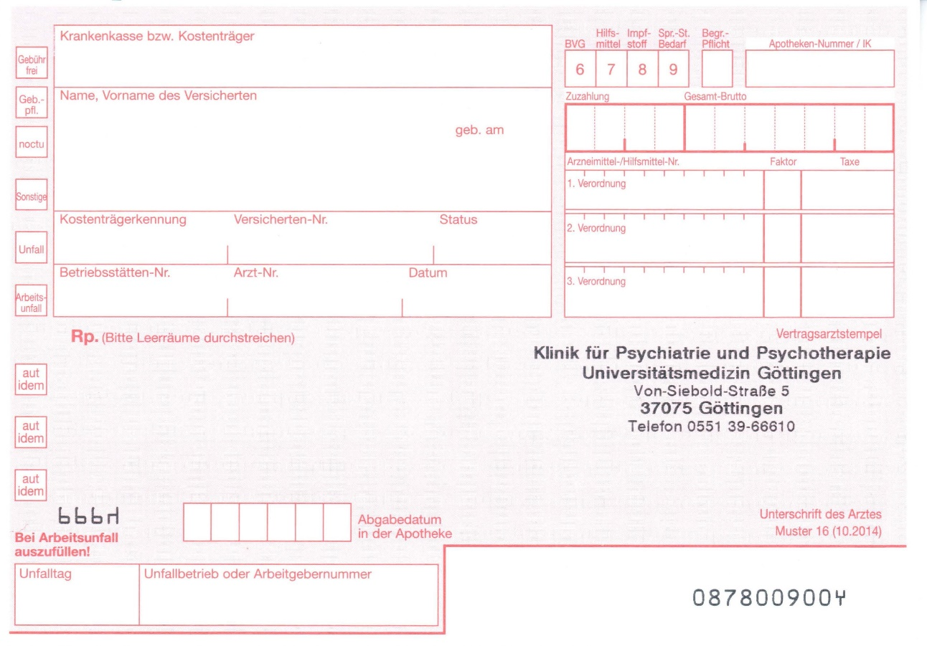
Rezidivierende depressive Episode, schwer, ohne psychotische Symptome ICD-10 F20.0 Was steht auf dem Rezept?
Sertralin 50 mg N3
d.s. 1 Tbl. morgens

Slide 82
AGNP Psychopharmakologie-Tage 2020
Alle Präsentationen können heruntergeladen werden:
http://agnp.de/agnp-folien-2020
Passwort: agnpppt
Diese Präsentation ist in allen ihren Teilen urheberrechtlich geschützt. Jede Verwertung außerhalb der Bestimmung des Urheberrechtsgesetzes ist ohne schriftliche Zustimmung der Urheber unzulässig und strafbar. Kein Teil des Werkes darf in irgendeiner Form ohne schriftliche Genehmigung der Urheber reproduziert werden. Dies gilt insbesondere für Vervielfältigungen, Übersetzungen, Mikroverfilmungen und die Einspeicherung, Nutzung und Verwertung in elektronischen Systemen, Intranets und dem Internet.

